Slide 1
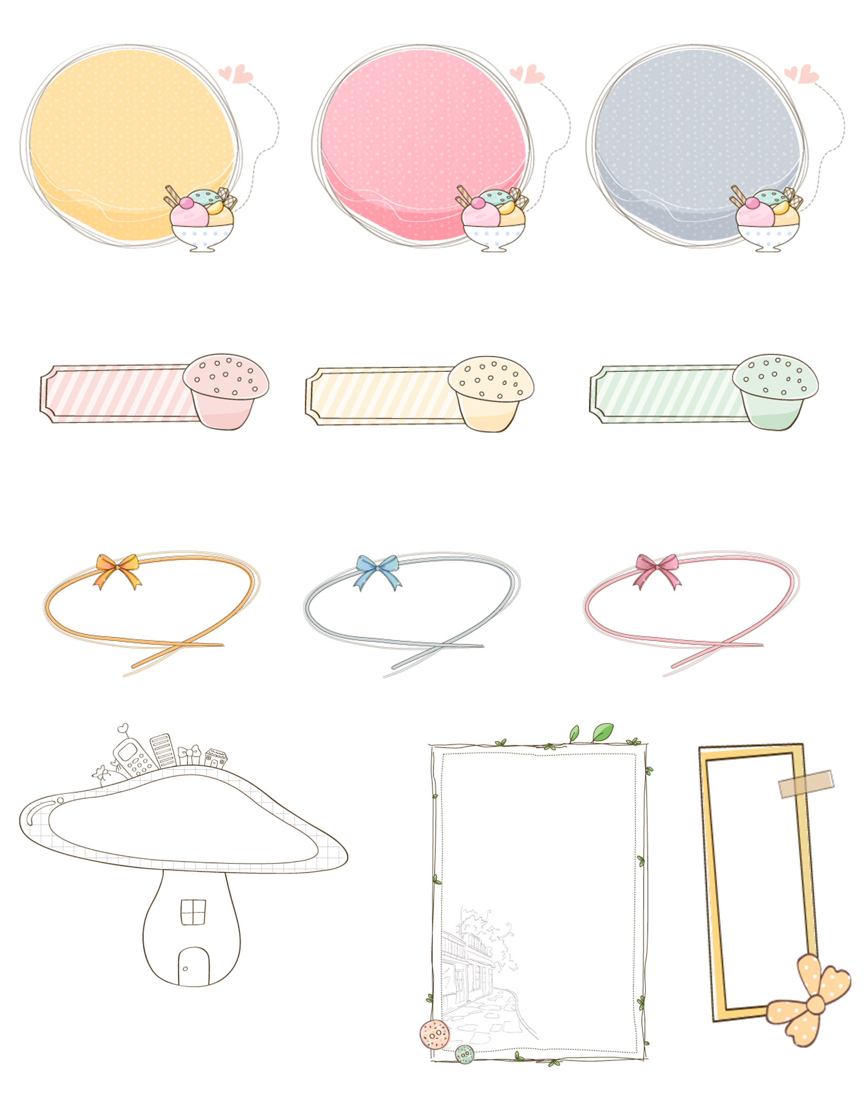


Mĩ thuật
Bài: GIA ĐÌNH YÊU THƯƠNG
(Tiết 2)

Slide 2

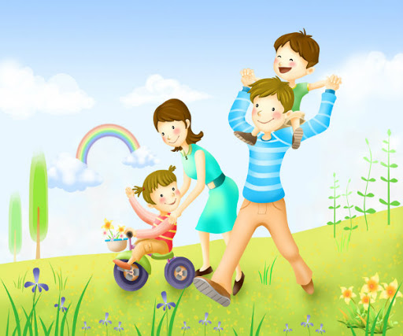

Khởi động

Slide 3
Yêu cầu cần đạt
- Nêu được cách sắp xếp, kết hợp hình dáng người và cảnh vật tạo bức tranh về hoạt động của con người.
- Tạo được bức tranh về một hoạt động trong gia đình.
- Chỉ ra được hình ảnh trọng tâm trong bài vẽ.
- Chia sẻ được nét đẹp văn hóa trong gia đình qua sản phẩm mỹ thuật.

Slide 4

THỰC HÀNH
Tạo sản phẩm mĩ thuật về
hoạt động gia đình em

Slide 5
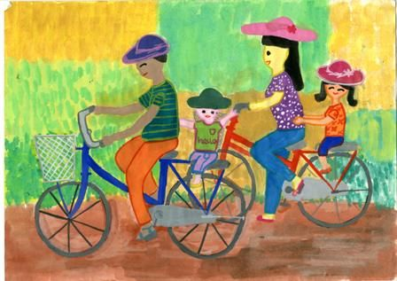
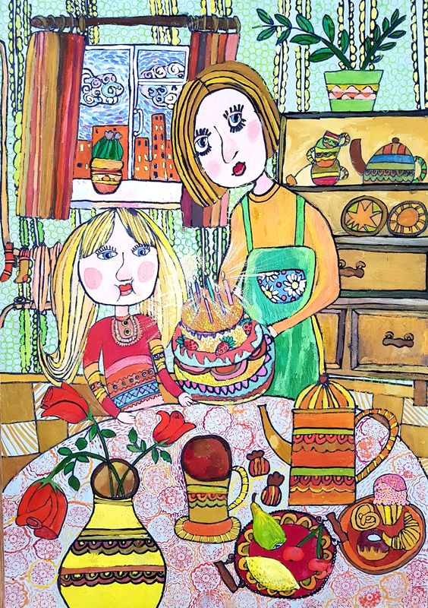
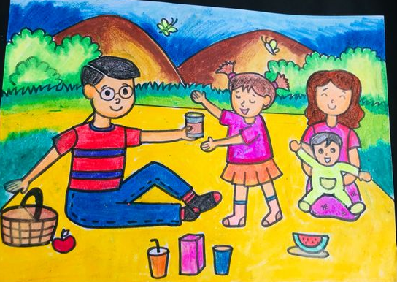

Slide 6
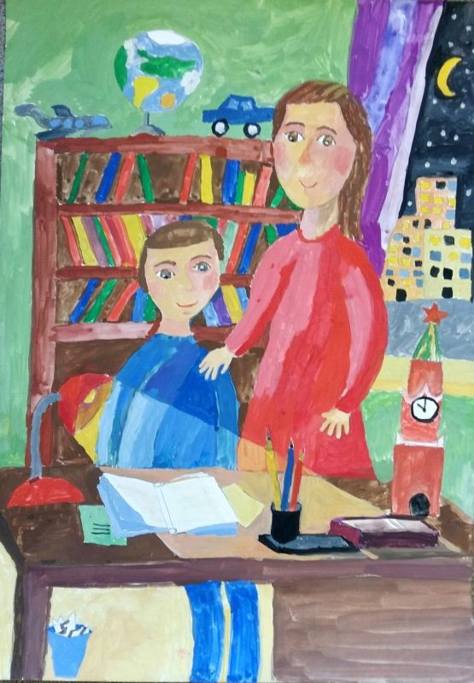
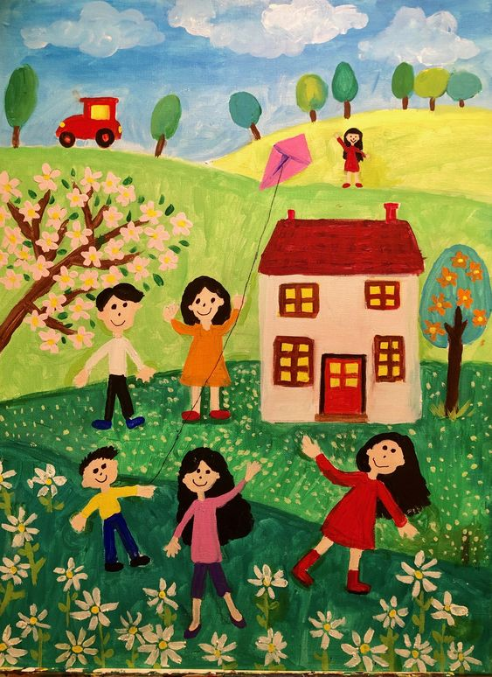

Slide 7
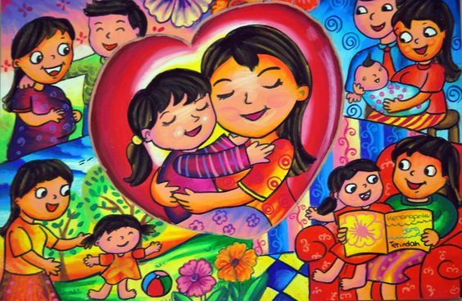
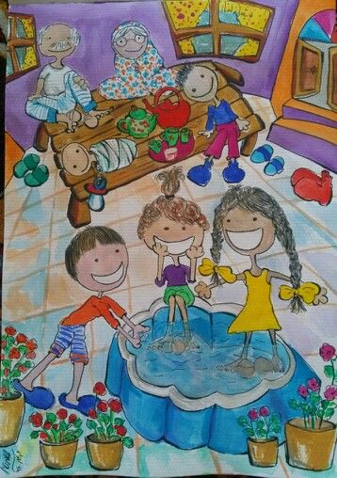
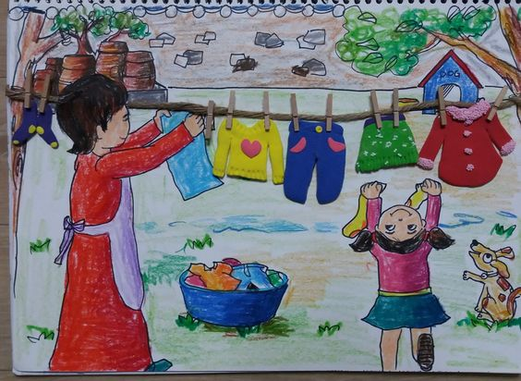

Slide 8
THỰC HÀNH
Tạo sản phẩm mĩ thuật về
hoạt động gia đình em

Slide 9

Trưng bày sản phẩm
và chia sẻ

Slide 10
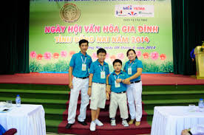
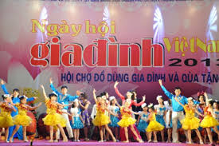
Vận dụng
NGÀY GIA ĐÌNH VIỆT NAM 28/6

Slide 11
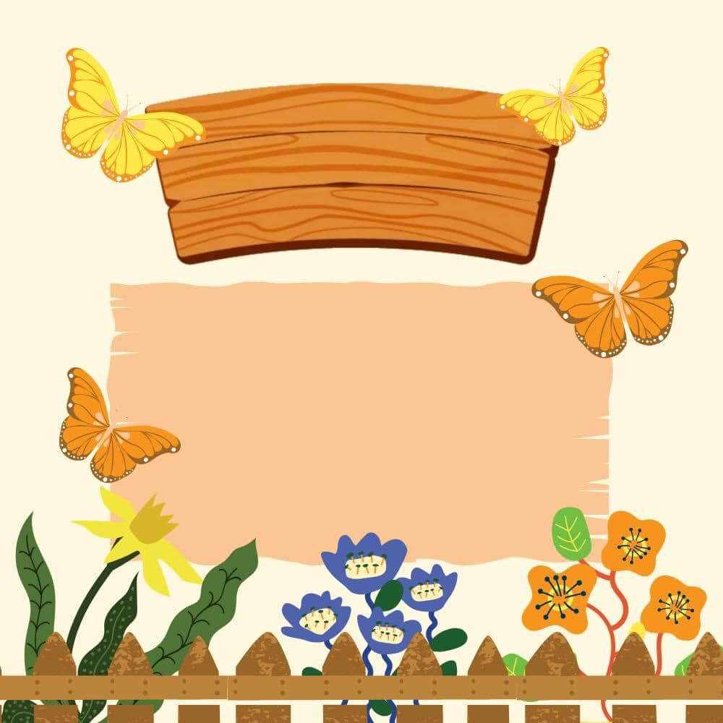
Tiết học kết thúc
Chúc các em học tốt, chăm ngoan!

